Slide 1
DRUG CONSUMPTION
Obserwacje odstające
Redukcja wymiarowości
Statystyki opisowe
Korelacja rang Spearmana
i Tau Kendalla
Drzewo decyzyjne
Wnioski

Slide 2

Dane podzielone są na dwie części: pierwsza dotyczy pochodzenia, wieku, płci, wykształcenia i osobowości respondenta. Druga część dotyczy spożywania 19 legalnych i nielegalnych używek (alkohol, amfetamina, azotyn amylu, benzodiazepina, marihuana, czekolada, kokaina, kofeina, crack, ecstasy, heroina, ketamina, dopalacze, LSD, metadon, grzyby, nikotyna i inne substancje lotne oraz jeden fikcyjny lek (Semeron))
Wartości dotyczące spożycia używek (znajdujące się w kolumnach 13-31) w oryginalnym zbiorze:
CL0 - nigdy niezażywany,
CL1 - zażyty ponad 10 lat temu,
CL2 - zażyty w ciągu ostatnich 10 lat,
CL3 - zażyty w ciągu ostatniego roku,
CL4 - zażyty w ciągu ostatniego miesiąca,
CL5 - zażyty w ciągu ostatniego tygodnia,
CL6 - zażyty w ciągu ostatniego dnia.
zostały przemapowane na liczby (CL0 -> 0, CL1 -> 1, itd.).

Slide 3
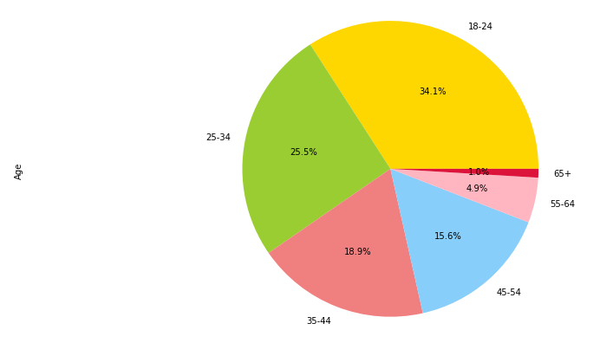

Wiek

Slide 4
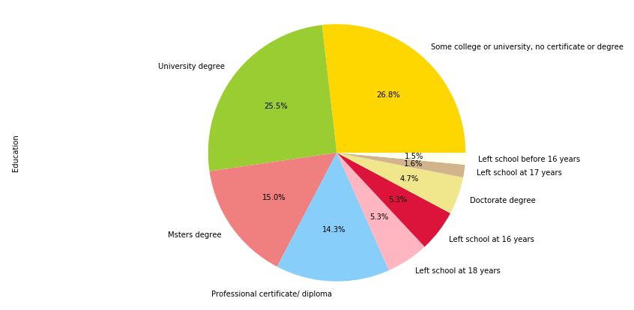
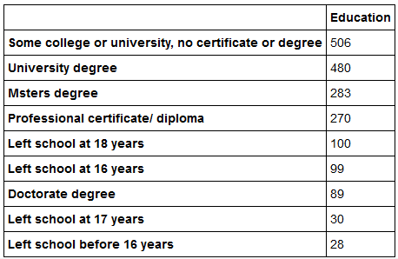
Edukacja

Slide 5
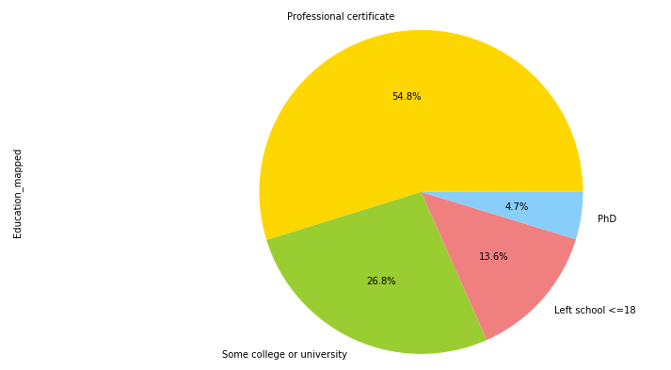
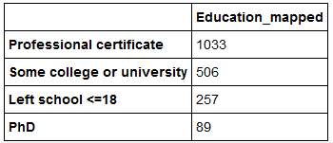
Edukacja po uproszczeniu

Slide 6
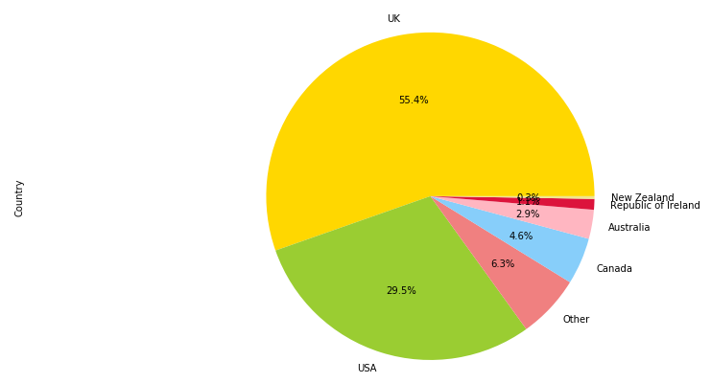
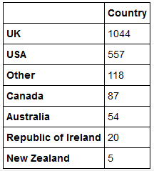
Kraj

Slide 7
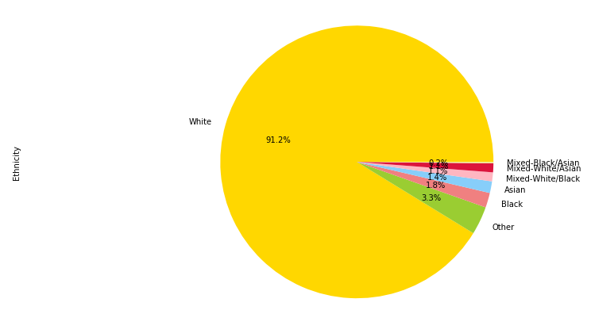
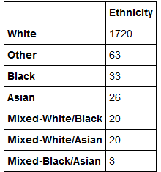
Pochodzenie etniczne

Slide 8
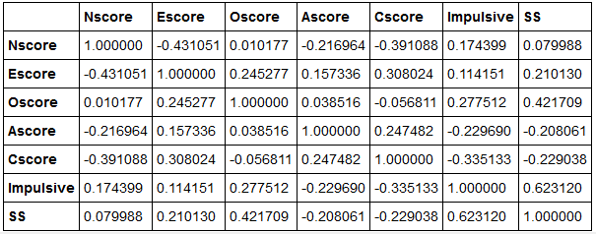
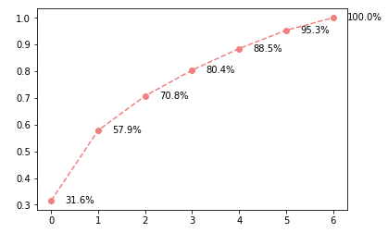
PCA na zmiennych dot. osobowości respondentów

Slide 9
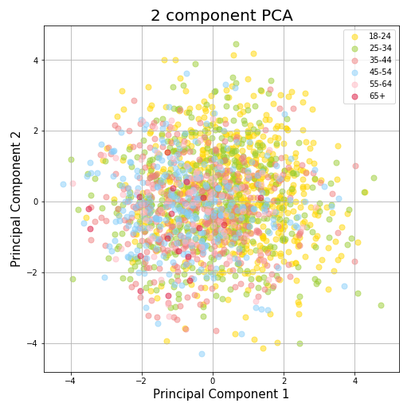
PCA na zmiennych dot. osobowości respondentów Wiek

Slide 10
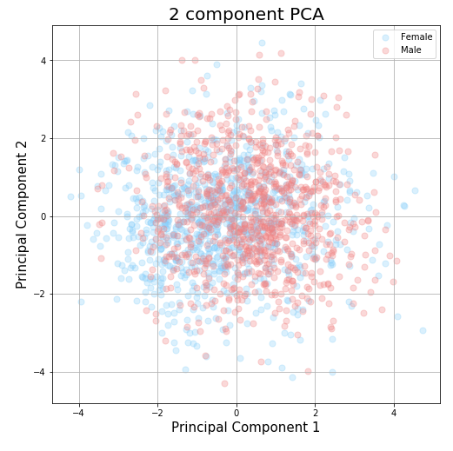
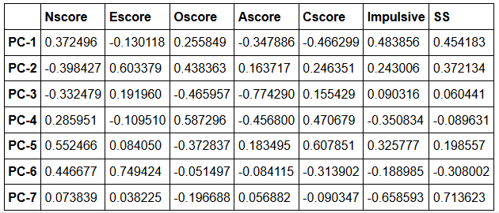
PCA na zmiennych dot. osobowości respondentów Płeć

Slide 11
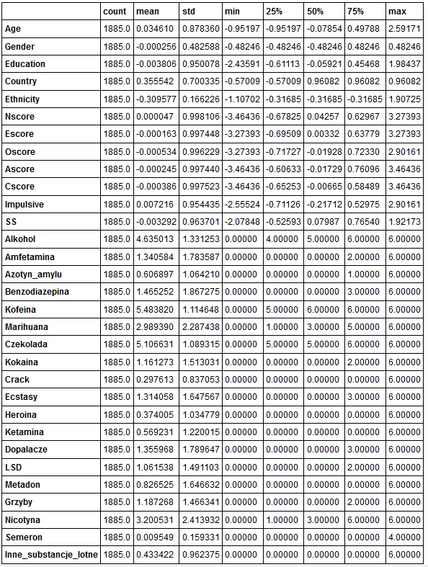
Statystyki opisowe

Slide 12
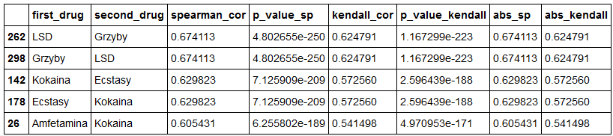
Korelacja rang Spearmana i Tau Kendalla

Slide 13
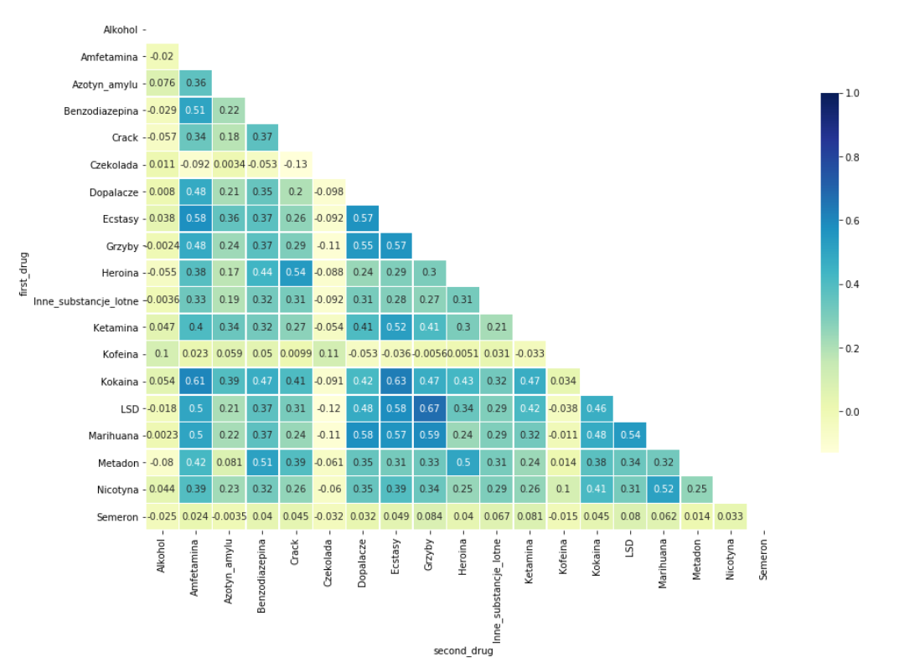
Korelacja rang Spearmana i Tau Kendalla

Slide 14
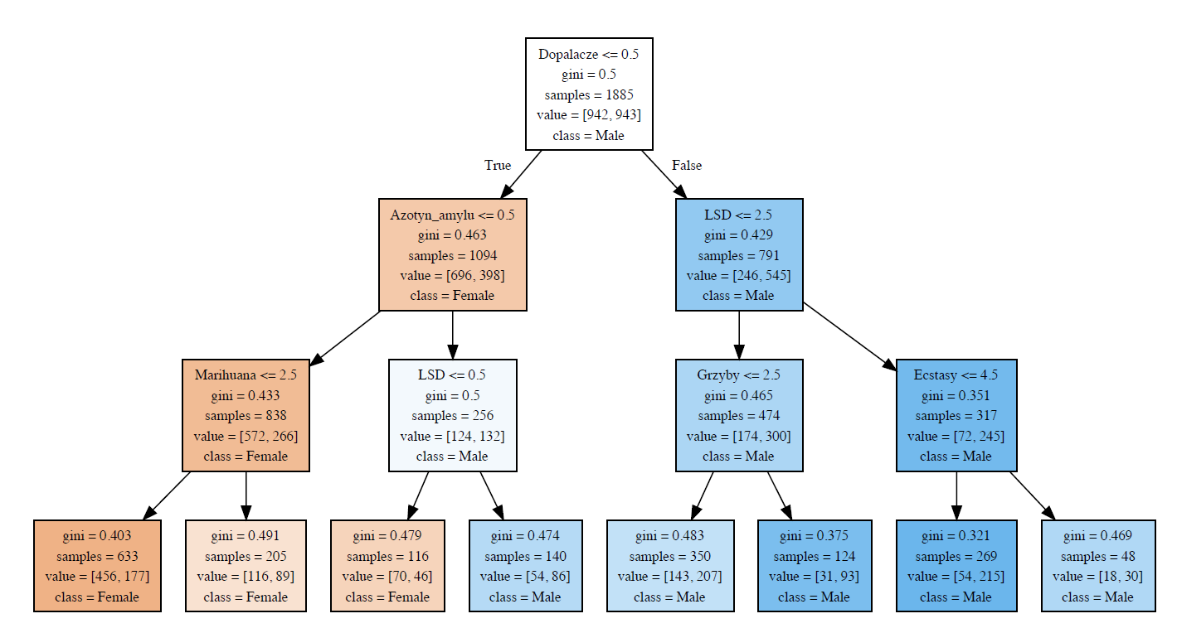
Drzewo decyzyjne

Slide 15
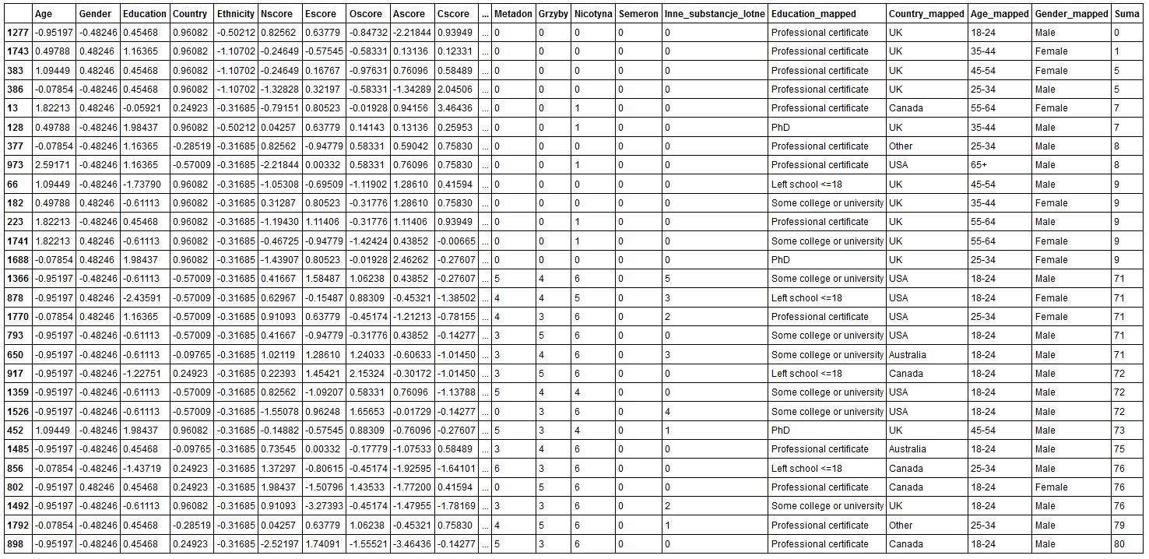
Outliers - obserwacje z bardzo niską lub bardzo wysoką sumą spożycia używek

Slide 16
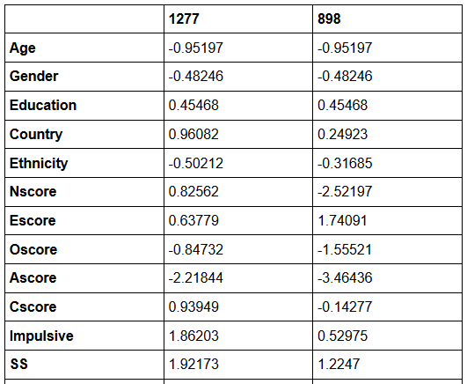
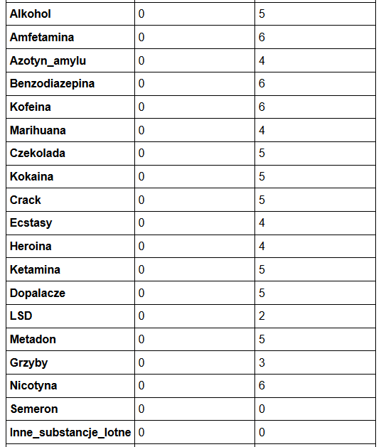
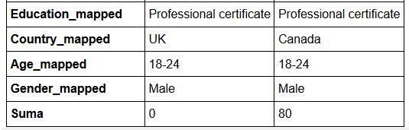
Outliers dwie najbardziej odstające obserwacje

Slide 17
Wnioski
Na podstawie statystyk opisowych można wywnioskować, że 50% respondentów używała Alkoholu, Kofeiny, Czekolady w ciągu ostatniego tygodnia.
Marihuany i Nikotyny w ciągu ostatniego tygodnia użyło 25% respondentów.
Zidentyfikowane zostało 28 obserwacji odstających.
Można podejrzewać, że kobiety są mniej impulsywne, neurotyczne, otwarte na doświadczenia (Impulsive, Nscore, Oscore)
Bardziej ekstrawertyczne, zgodne, sumienne (Escore, Ascore, Score), wytrzymałe "odczuwające" (SS)
Niedawne użycie alkoholu, czekolady, kofeiny lub semeronu nie jest silnie powiązane z niedawnością zażywania innych używek.
Kokaina, Amfetamina, Ecstasy, LSD i Amfetamina są najsilniej ze sobą skorelowane

